Slide 1
La féminisation linguistique
Élaine-Marie Rouleau, enseignante et Repfran
Cégep régional de Lanaudière à L'Assomption
janvier 2020
(remanié pour le cours KST par Valérie Thomas, H22)

Slide 2
« Tous les pays doivent intensifier leurs efforts pour faire en sorte que les politiques publiques soient véritablement le reflet et le moteur de sociétés plus inclusives dans lesquelles les garçons, les filles, les hommes et les femmes peuvent tous s’épanouir pleinement. »
Organisation de coopération et de développement économiques (OCDE), 2017

Slide 3
Un peu d’histoire
L'ancien français pratiquait l'accord de proximité (accord avec le donneur le plus proche).
Les noms de profession et de titre étaient féminisés (philosophesses, autrices, etc.).
Au 17e siècle, l'Académie française a tenté de masculiniser la langue. Or, ce n’est qu’à la fin du 19e siècle que s’est imposé le fameux « masculin » (à l’écrit comme à l’oral).
Intéressé.e.s?
Lire : Non, le masculin ne l'emporte pas sur le féminin ! Éliane Viennot, 2014.
Écouter : https://ici.radio-canada.ca/jeunesse/maj/1804474/ecriture-inclusive

Slide 5
La rédaction et la communication
Féminisation et rédaction épicène [90 articles]
Rédaction épicène [23 articles]
-Généralités sur la rédaction épicène [4 articles]
La formulation neutre [8 articles]
La féminisation syntaxique [7 articles]
L'emploi du masculin [4 articles]
Exemples de textes féminisés [12 articles]
Attestation et certificat
Avis de convocation
Bordereau de télécopie
Carte de membre
Carte professionnelle
Code de déontologie
Convention collective
Formulaire
Lettre
Note et note de service
Offre d'emploi
Statuts et règlements d'associations
Doublets abrégés [9 articles]
- Qu'est-ce qu'un doublet abrégé?
Exemples de doublets abrégés
Le doublet abrégé au pluriel
Les adjectifs et les participes passés
Les déterminants et les pronoms
Les signes à privilégier
Les signes non retenus
Les types de doublets abrégés
Questions fréquentes sur les cas particuliers
Formation de noms féminins [24 articles]
- Comment former des noms féminins
La formation des noms composés féminins
La formation des noms masculins
L'emploi de « homme » et de « femme »
Les adjectifs dans les noms composés féminins
Les emprunts
Les noms en -c
Les noms en -d
Les noms en -é
Les noms en -er et en -ier
Les noms en -eur et en -eure
Les noms en -eur et en -euse
Les noms en -f
Les noms en -l
Les noms en -n
Les noms en -or
Les noms en -s
Les noms en -t
Les noms en -teur et en -teuse
Les noms en -teur et en -trice
Les noms en -x
Les noms épicènes
Les noms féminins en -esse
Les noms féminins en -eure
Listes de noms masculins et féminins [21 articles]
- Présentation des listes des appellations de personnes
Appellations de personnes commençant par A
Appellations de personnes commençant par B
Appellations de personnes commençant par C
Appellations de personnes commençant par D
Appellations de personnes commençant par E
Appellations de personnes commençant par F
Appellations de personnes commençant par G
Appellations de personnes commençant par H
Appellations de personnes commençant par I
Appellations de personnes commençant par J et K
Appellations de personnes commençant par L
Appellations de personnes commençant par M
Appellations de personnes commençant par N
Appellations de personnes commençant par O
Appellations de personnes commençant par P
Appellations de personnes commençant par Q et R
Appellations de personnes commençant par S
Appellations de personnes commençant par T
Appellations de personnes commençant par U et V
Appellations de personnes commençant par W, X, Y et Z
Références [1 article]
Bibliographie sur la féminisation et la rédaction épicène
90 articles sur la féminisation et la rédaction épicène
dans la Banque de dépannage linguistique de l’Office québécois de la langue française

Slide 6
La féminisation linguistique
Pour définir l’activité des femmes.
Une footballeuse, une experte-comptable, une ingénieure, une sous-traitante, un sage-homme², etc.
« Le but n’est pas de connaître toutes les appellations féminines par cœur, mais d’avoir le réflexe d’ouvrir le répertoire des appellations de personnes³ ».
Pour délaisser progressivement le masculin générique au profit d'une rédaction dite non-sexiste⁴.
« Les règles grammaticales n’ont pas changé. Le masculin [désigne toujours] les personnes sans distinction de sexe […] On comprendra toutefois que l’emploi exclusif du masculin générique […] ne permet pas de donner de visibilité aux femmes dans les textes. » (BDL)
Rédaction épicène
Féminisation lexicale¹
Notes:
1. « L’emploi d’appellations au féminin n’est pas obligatoire en ce sens que l’utilisation des désignations au masculin seulement ne constitue pas une erreur de vocabulaire. Toutefois, leur emploi a été recommandé dès 1979 par l’Office québécois de la langue française pour désigner les femmes. » http://bdl.oqlf.gouv.qc.ca/bdl/gabarit_bdl.asp?Th=2&t1=&id=4015 « Il ne faut donc pas craindre d’utiliser des noms féminins, car la langue s’enrichit grâce à la néologie et à l’usage.»
2. « La formation du féminin par l’ajout du mot femme à une appellation de personne […] n’est pas conseillée. […] Il est toutefois possible, pour les appellations qui comportent déjà le mot homme, de remplacer ce dernier par femme (homme d’affaires, femme d’affaires). Il en va de même pour le passage du féminin au masculin. Ainsi, on aura sage-femme et sage-homme […]. »
Voir la liste des noms masculins et féminins : http://bdl.oqlf.gouv.qc.ca/bdl/gabarit_bdl.asp?Th=1&th_id=359
3. On pourra se référer aux travaux de Marie-Ève Arbour et d'Hélène de Nayves, terminologues. Formation sur la rédaction épicène, OQLF. Janvier 2018 [En ligne ] https://www.oqlf.gouv.qc.ca/redaction-epicene/20180112_formation-redaction-epicene.pdf
4. On notera, au passage, que la féminisation et la rédaction épicène ne sont pas réservées à notre siècle. Dans Cleriadus et Meliadice, roman en prose du XVe siècle, on retrouve ce doublet complet : « de bons danceurs et danceresses... ». En 1661, on observera chez Sieur De Somaize une appellation féminine dans le titre Le grand dictionnaire des pretieuses, historique, poetique, geographique… ainsi qu'un doublet complet dans cette formulation : Ceux et celle qui… Sans parler d'Olympe de Gouge, en 1791, qui proposait une Déclaration des Droits de la femme et de la citoyenne. https://www.ldh-france.org/1791-DECLARATION-DES-DROITS-DE-LA/

Slide 7
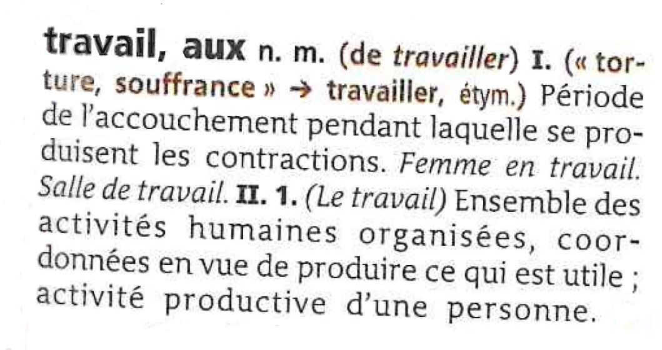
Une recherche du mot travail,
dans deux dictionnaires différents, nous donne ceci :
Dans le Larousse (2020)
Des commentaires ?
Dans le Robert illustré (2020)

Slide 8
Trois principes de la rédaction épicène
Utiliser les doublets complets
Préférer les doublets abrégés
Recourir aux appellations neutres

Slide 9
Doublets complets
Dans les textes suivis, la phrase : « Les étudiants corrigent leur texte », deviendrait : « les étudiantes et les étudiants corrigent leur texte»^{5.}
Autres exemples : les éducateurs et les éducatrices…⁶, une gardienne d'enfants et un gardien d'enfants, une sous-traitante et un sous-traitant…, ceux et celles…, chacun et chacune…, il ou elle…, un ou une…, etc.
Il n'y a pas de règles quant à l'ordre des mots féminin/masculin. Dans le cas où un accord grammatical est nécessaire, on appliquera la règle de proximité, par exemple : « La directrice ou le directeur absent à la réunion, devra prévenir le comité exécutif ».
Notes:
5. Au sujet de la lecture des doublets à l’oral : « Lorsqu’on lit à voix haute, il faut éviter de prononcer [un doublet formé de deux noms identiques…]: par exemple, le e de employée, le le de professionnelle. Il est préférable alors de ne lire qu’une seule des deux formes. Par contre, il faut veiller à prononcer les deux formes si le déterminant diffère : par exemple, le professeur ou la professeure. Quand on rédige un texte destiné à être lu à haute voix, on doit tenir compte de cette difficulté dès la rédaction. » http://bdl.oqlf.gouv.qc.ca/bdl/gabarit_bdl.asp?Th=2&t1=&id=3992
6. « Peut-on écrire un texte uniquement au féminin? Dans certains contextes de travail bien particuliers, pensons par exemple aux services de garde à l’enfance, le personnel est constitué d’une majorité de femmes. Il peut alors être tentant de rédiger des textes uniquement au féminin. Il est toutefois préférable d’écrire en s’adressant à toutes et à tous. L’objectif de la rédaction épicène n’est pas de supprimer la représentation des hommes dans les textes, mais bien de parvenir à des écrits plus génériques, inclusifs. Même si un milieu de travail ne comptait encore aucun homme, la pratique de la rédaction épicène et l’inclusion des appellations au masculin à côté des appellations au féminin permettraient d’ouvrir la porte au changement. » http://bdl.oqlf.gouv.qc.ca/bdl/gabarit_bdl.asp?Th=2&t1=&id=4015

Slide 10
Doublets abrégés
Les doublets abrégés intègrent la rédaction épicène quand l'espace est limité (dans les tableaux, les formulaires, etc.).
La marque épicène peut s'identifier par un signe de ponctuation, mais « l’Office privilégie l’emploi des parenthèses ou des crochets dans les doublets abrégés.⁹ »
Par exemple :
le [la] défendeur[-resse], un[e] expert[e]-comptable, garantie
OU
un(e) avocat(e), l’animateur(-trice), autorisation du (de la) directeur(-trice)
OU (non recommandé par l’OQLF)
les étudiant.e.s, les tuteurs.rices., la ou le docteur.e

Slide 11
Recours aux appellations neutres
Certains mots sont neutres, parce qu'ils sont masculin ou féminin : enfant, élève, cadre, médecin, partenaire, spécialiste, artiste, nous…
Dans ces cas, on peut associer un doublet abrégé aux appellations neutres, par exemple : « Un[e] témoin sera appelé[e] à la barre.»
On peut aussi ajuster la phrase en fonction de la personne désignée : « La nouvelle juge statue le jour de l'audience. »
Certaines tournures permettent de remplacer le doublet complet par une entité générale . Ainsi, « La directrice ou le directeur assiste à la réunion de service », deviendra : « La direction assiste à la réunion de service ».

Slide 13
Recommandations de l'OQLF
Abandonner la rédaction intégrale au masculin générique pour désigner un groupe mixte de personnes
Penser et rédiger de manière épicène
Utiliser toute la gamme des procédés disponibles
Adapter la rédaction épicène à chaque type de texte
Utiliser les doublets abrégés seulement dans les contextes où l’espace est restreint ou dans les écrits de style télégraphique

Slide 14
Ressources pertinentes
Antidote (prismes de révision)
Autoformation
Listes de termes épicènes ou neutres

Slide 15
Glossaire
épicène : « Dont le féminin et le masculin ont la même forme » (Antidote) La « rédaction épicène fait référence à une pratique d’écriture qui donne de la visibilité aux femmes dans les textes grâce à l’utilisation de doublets et qui confère également un caractère plus inclusif aux écrits par l’emploi de la formulation neutre. » (BDL)
Doublet complet : « l’ensemble que constituent la forme masculine et la forme féminine d’un nom. » (BDL)
Doublet abrégé : « Le doublet abrégé est une dénomination issue de la réduction d’un doublet complet au moyen d’un signe de ponctuation […] l'OQLF juge que l’emploi des doublets abrégés est une option acceptable dans les contextes où l’espace est restreint […] ainsi que dans les écrits de style télégraphique. » (BDL)
Appellation de personne : « Le terme appellation de personne […] inclut les noms de métiers et de professions, les titres, les grades ainsi que les fonctions et les appellations d’emploi, [ceux et celles] engagés dans différentes activités sociales, artistiques, sportives ou autres, et les noms qui indiquent l’état ou le statut des personnes. » (BDL)

Slide 16
Références
OCDE
BDL
OQLF
Éliane Viennot (2015). Non, le masculin ne l'emporte pas sur le féminin ! Éditions IXE.
RCI (2021). « C’est quoi l’écriture inclusive » dans La minute MAJ. https://ici.radio-canada.ca/jeunesse/maj/1804474/ecriture-inclusive

